Slide 1


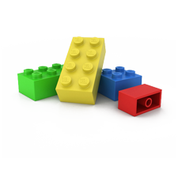
The Brik Company

Slide 2

CHI SIAMO & IL NOSTRO OBBIETTIVO
The Brik Company
Siamo un gruppo di quattro giovani ragazzi che si sono occupati nello sviluppo e nella creazione di un videogioco che potesse aiutare persone, che per differenti motivi si sono ritrovati a far uso di una protesi per la mano.
Il nostro obiettivo è conciliare la riabilitazione tramite protesi e il gioco per rendere le attività motorie di ripristino più divertenti e leggere.

Slide 3
IL TEAM
BOSTICARDO ANDREA
Manager and Developer
Oltre che manager del gruppo, si è occupato della creazione degli script per l’interfacciamento del LEAP con Unity per gestire le operazioni di input nell’ambiente 3D.
MOLINERI MICHELE
Developer
Si è occupato della creazione e implementazione degli script per il corretto funzionamento dei segnali di input sulle zone di lavoro 2D.
RISTORTO DAVIDE
3D Designer
Si è occupato della gestione della musica e per la creazione di alcuni script usati nel progetto e nella gestione dei pezzi LEGO.
OLIVERO TOMMASO
Graphic Designer
Si è occupato della gestione e della creazione di tutte le parti grafiche del progetto come gli sfondi, la creazione del logo e delle opportune immagini utilizzate nel progetto e nella gestione della documentazione.

Slide 4

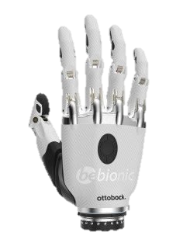
LA NOSTRA IDEA
L’idea alla base del progetto è la creazione di un metodo alternativo e divertente per aiutare i ragazzi nella riabilitazione tramite la protesi per la mano.
Il processo di riabilitazione tramite protesi può essere molto lungo e noioso per un ragazzo e i metodi che spesso vengono usati sono ripetitivi, la nostra idea si basa sulla creazione di un nuovo metodo per rendere tale processo più divertente e creativo.
Tutto ciò è possibile grazie all’ausilio di un gioco appositamente creato e un dispositivo intelligente di input: il LEAP.

Slide 5

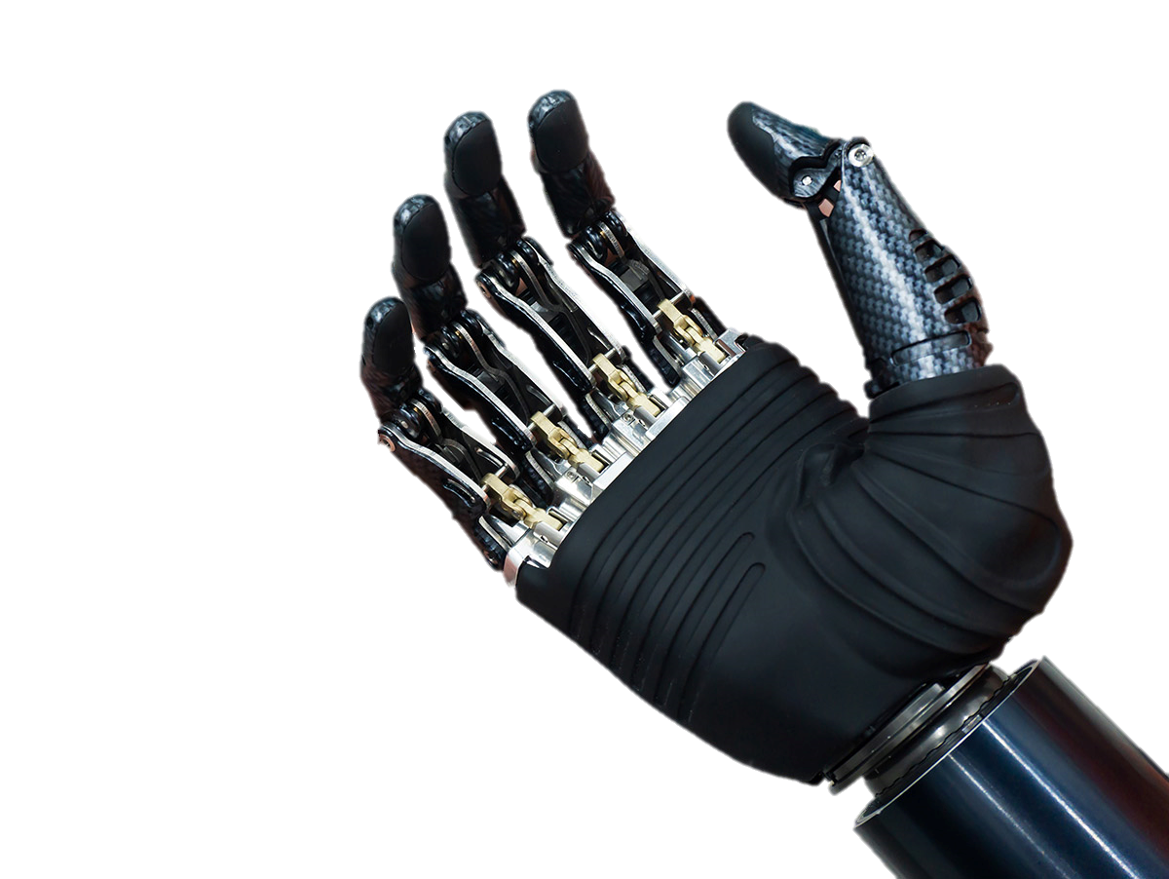
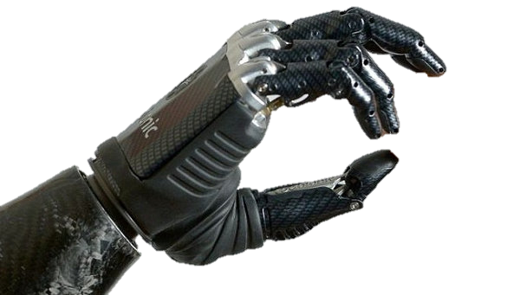
LA NOSTRA SOLUZIONE
La nostra soluzione per aiutare un ragazzo nella riabilitazione con protesi è stata quella di sviluppare un apposito software che simulasse il gioco dei LEGO in un ambiente virtuale appositamente creato.
Il ragazzo compiendo certi gesti e movimenti con la mano potrà compiere precise azioni e interazioni con gli oggetti nel gioco.

Slide 6








I SOFTWARE USATI
UNITY
ULTRALEAP
VISUAL STUDIO
BLENDER
PHOTOSHOP
PREMIERE PRO
LEOCAD
GOOGLE

